Slide 1


Performanzanalyse von Key-Value-Datenspeichern 13.08.2021
Prüfer Prof. Dr.-Ing. habil. Bernhard Mitschang
Bernhard.Mitschang@ipvs.uni-stuttgart.de
Betreuer
Dennis Przytarski, M.Sc. Dennis.Przytarski@ipvs.uni-stuttgart.de
Kei Wai Lam
Alexander Schäfer
Sharon-Naemi Stiliadou
st159708@stud.
uni-stuttgart.de
st154880@stud.
uni-stuttgart.de
st154880@stud.
uni-stuttgart.de

Slide 2




Presentationsverlauf
MOTIVATION
VERWANDTE ARBEITEN
ERGEBNISSE
AUSBLICK

Slide 3
Presentationsverlauf
MOTIVATION
VERWANDTE ARBEITEN
ERGEBNISSE
AUSBLICK

Slide 4
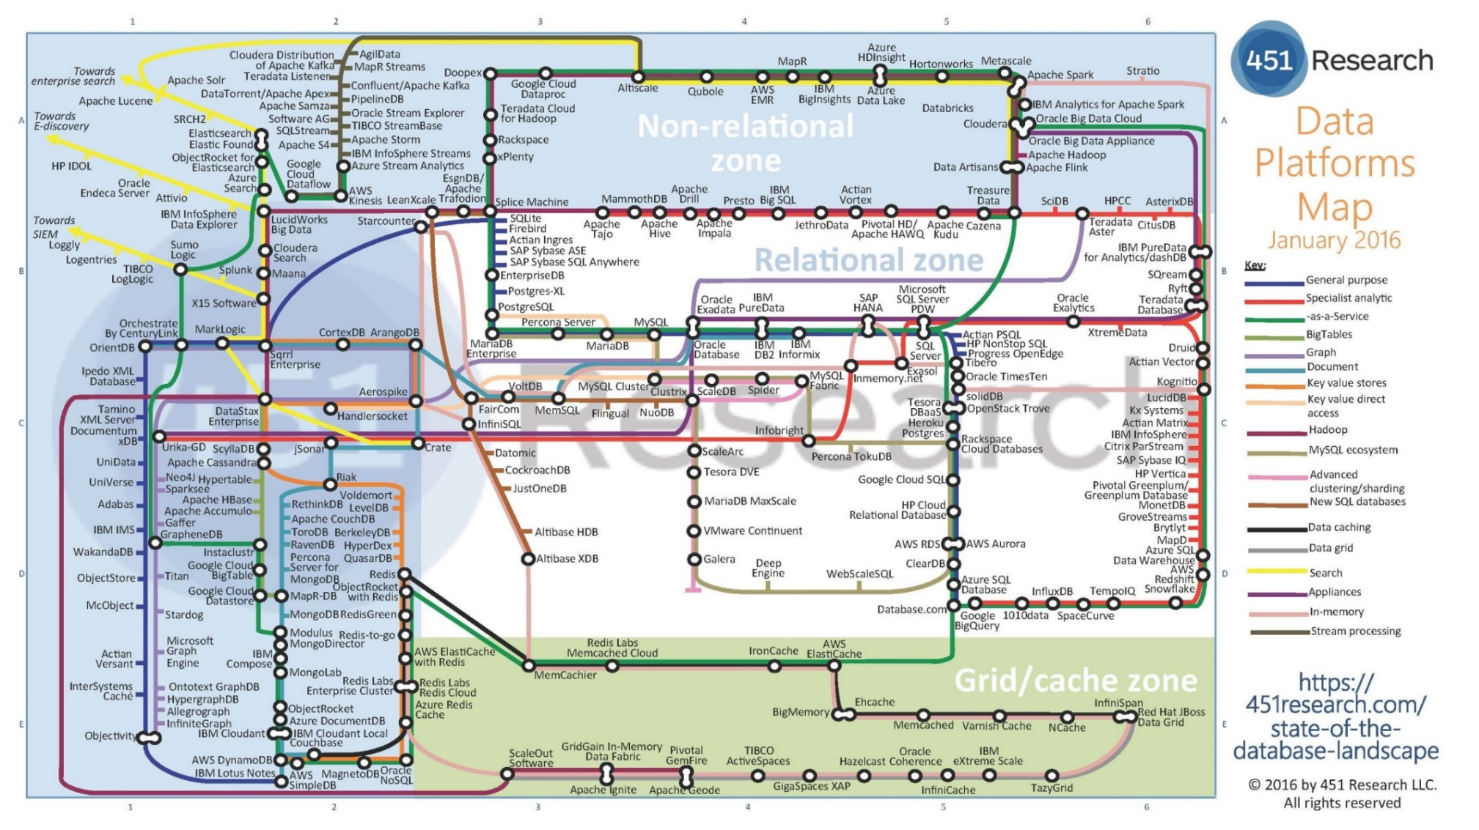
Motivation

Slide 5
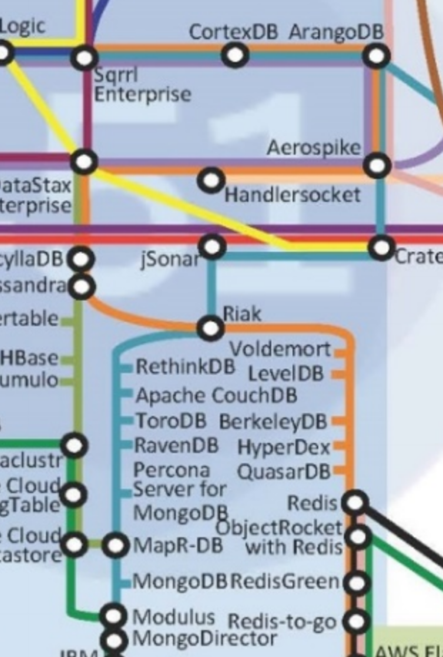
Motivation

Slide 6
Aufgabestellung
NoSQL-Datenbanksysteme – „non-SQL“, „non-relational“ Datenbank
Typen:
Dokumentorientierte Datenbanken
Key-Value-Datenbanken
Spaltenorientierte Datenbanken
Graphdatenbanken
K-V-Datenbank: Simplere Design mit nur 2 Spalten, gewünschte Daten werden theoretisch schneller als die anderen Typen erzeugt

Slide 7
Aufgabestellung
K-V-Datenbanken nach Implementierungsstrategien eingeordnet und nach ihren Eigenschaften kategorisiert, davon persistenten und geeignete Datenbanken aussuchen
Tests mit generierte Testdaten durchführen Performanz von K-V-Datenbanken evaluieren und miteinander vergleichen

Slide 8
Presentationsverlauf
MOTIVATION
VERWANDTE ARBEITEN
ERGEBNISSE
AUSBLICK

Slide 9
Verwandte Arbeiten - Benchmarks
Benchmark | Fokus | Letztes Update | Funktionen | Vorteile | Nachteile
InfluxDB Benchmark^{[1]} | Dokumenten-orientiert | Juli 2021 | Write Get Delete | Vergleicht LevelDB Delete | Keine weiteren Key-Value Datenbanken
RocksDB Benchmark^{[2]} | RocksDB | Juli 2021 | Read Range scan Write | Änderung pro Release sichtbar | Keine anderen Datenbanken
LMDBJava^{[3]} | Java Key-Value Datenbanken | Juni 2020 | Write Get(key) Get(reverse/ forward iterator) | Nur Key-Value Datenbanken | Letztes Update
Yahoo! Cloud Serving Benchmark^{[4]} | NoSQL Systeme | Februar 2021 | Read Write Insert Scan | Unterstützt viele NoSQL Systeme | Schlechte Dokumentation

Slide 10
Verwandte Arbeiten
Vorteile:
neben den „Standard“- Workloads wird zusätzlich Skalierbarkeit untersucht
„Vorbereitungsphase“ wird getestet
Delete wird getestet
Nachteile:
wenig (persistente) Key-Value-Datenbanken werden untersucht
Verfügbarkeit (Availability) wird nicht untersucht
Replizierbarkeit wird nicht untersucht
Implementierungsstrategie wird nicht beachtet

Slide 11
Presentationsverlauf
MOTIVATION
VERWANDTE ARBEITEN
ERGEBNISSE
AUSBLICK

Slide 12
Gewählte Datenbanken
Bibliotheken:
Key-Value Paare sind in dem Datenbank enthalten, die sich einbinden lassen und danach genutzt werden. Diesen Datenbanken sind nicht clusterfähig und nicht/schlecht skalierbar
Skalierbarer Prozess:
Diesen Datenbanken werden mit ihren eigenen Prozesse durchgeführt, können an der abweichende Last adaptieren
Mischform:
Datenbank kann zwar nicht nativ sich an der Last dynamisch anpassen, würde aber mit externe Programme/Methoden ermöglicht

Slide 13
Gewählte Datenbanken
Bibliothek(A):
MapDB
MVStore
Skalierbarer Prozess(B):
Voldemort
Riak
Aerospike
Mischform aus (A) + (B):
RocksDB + Rocksplicator
Notes:
Infinispan?

Slide 14
Eigenschaften der Datenbanken
Clusterfähigkeit:
Integrationskomplexität
Skalierbarkeit
Replizierbarkeit

Slide 15
Eigenschaften der Datenbanken
Datenbank | Clusterfähigkeit | Integrations- Komplexität | Skalierbarkeit | Replizierbarkeit
MapDB | ✗ | direkt einbinden z.B als Maven Dependency | basiert auf den Java Collections (Threads) | -
MVStore | ✗ | direkt einbinden z.B als Maven Dependency | basiert auf den Java Collections (Threads) | -

Slide 16
Eigenschaften
Datenbank | Clusterfähigkeit | Integrations- komplexität | Skalierbarkeit | Replizierbarkeit
Voldemort |  | Mittel Server kann entweder im Programm, durch Kommandozeile oder durch war Datei gestartet werden | Reads und Writes skalieren horizontal | Consistent Hashing Multi-version concurrency control
Riak |  | Hoch für Windows zusätzliche Virtualisierung nötig | Riak Ring | Multi-Cluster Replikation

Slide 17
Eigenschaften
Datenbank | Clusterfähigkeit | Integrations- komplexität | Skalierbarkeit | Replizierbarkeit
Aerospike |  | Docker nutzen | Multi-threaded, eine oder mehrere Instanzen können auf mehrere Cores verteilt werden | Master-Slave Zuweisung synchronisierte Replikation Rack-Awareness

Slide 18
Eigenschaften
Datenbank | Clusterfähigkeit | Integrations- komplexität | Skalierbarkeit | Replizierbarkeit
RocksDB + Rocksplicator |  | Docker nutzen direkt einbinden z.B als Maven Dependency | Auf mehreren Cores laufen lassen um Workloads zu verteilen | Asynchron Semi-synchron Synchron

Slide 19
Testablauf
Generierung von Testdaten:
Key ist 4 Bytes lang
Key → Hashwert
Value → Byte Array der Länge 4, 8, 16…KB groß
Beispiel:
Key = SHA256(1)
Value = SHA256(1), SHA256(1), SHA256(1), SHA256(1)... bis 4KB Größe erreicht ist

Slide 20
Testablauf
Datengenerierung
Datenbank
starten
Datenbank
stoppen
Daten in die Datenbank schreiben (Test: INSERT)
Test: UPDATE
Test: SCAN
(RocksDB, Riak, Aerospike)
Test: GET
Test: WRITE

Slide 21
Presentationsverlauf
MOTIVATION
VERWANDTE ARBEITEN
ERGEBNISSE
AUSBLICK

Slide 22
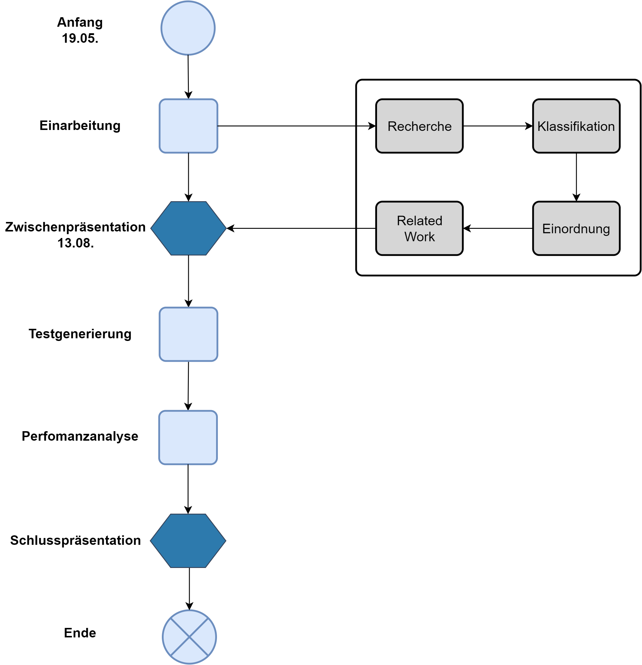
Ausblick

Slide 23
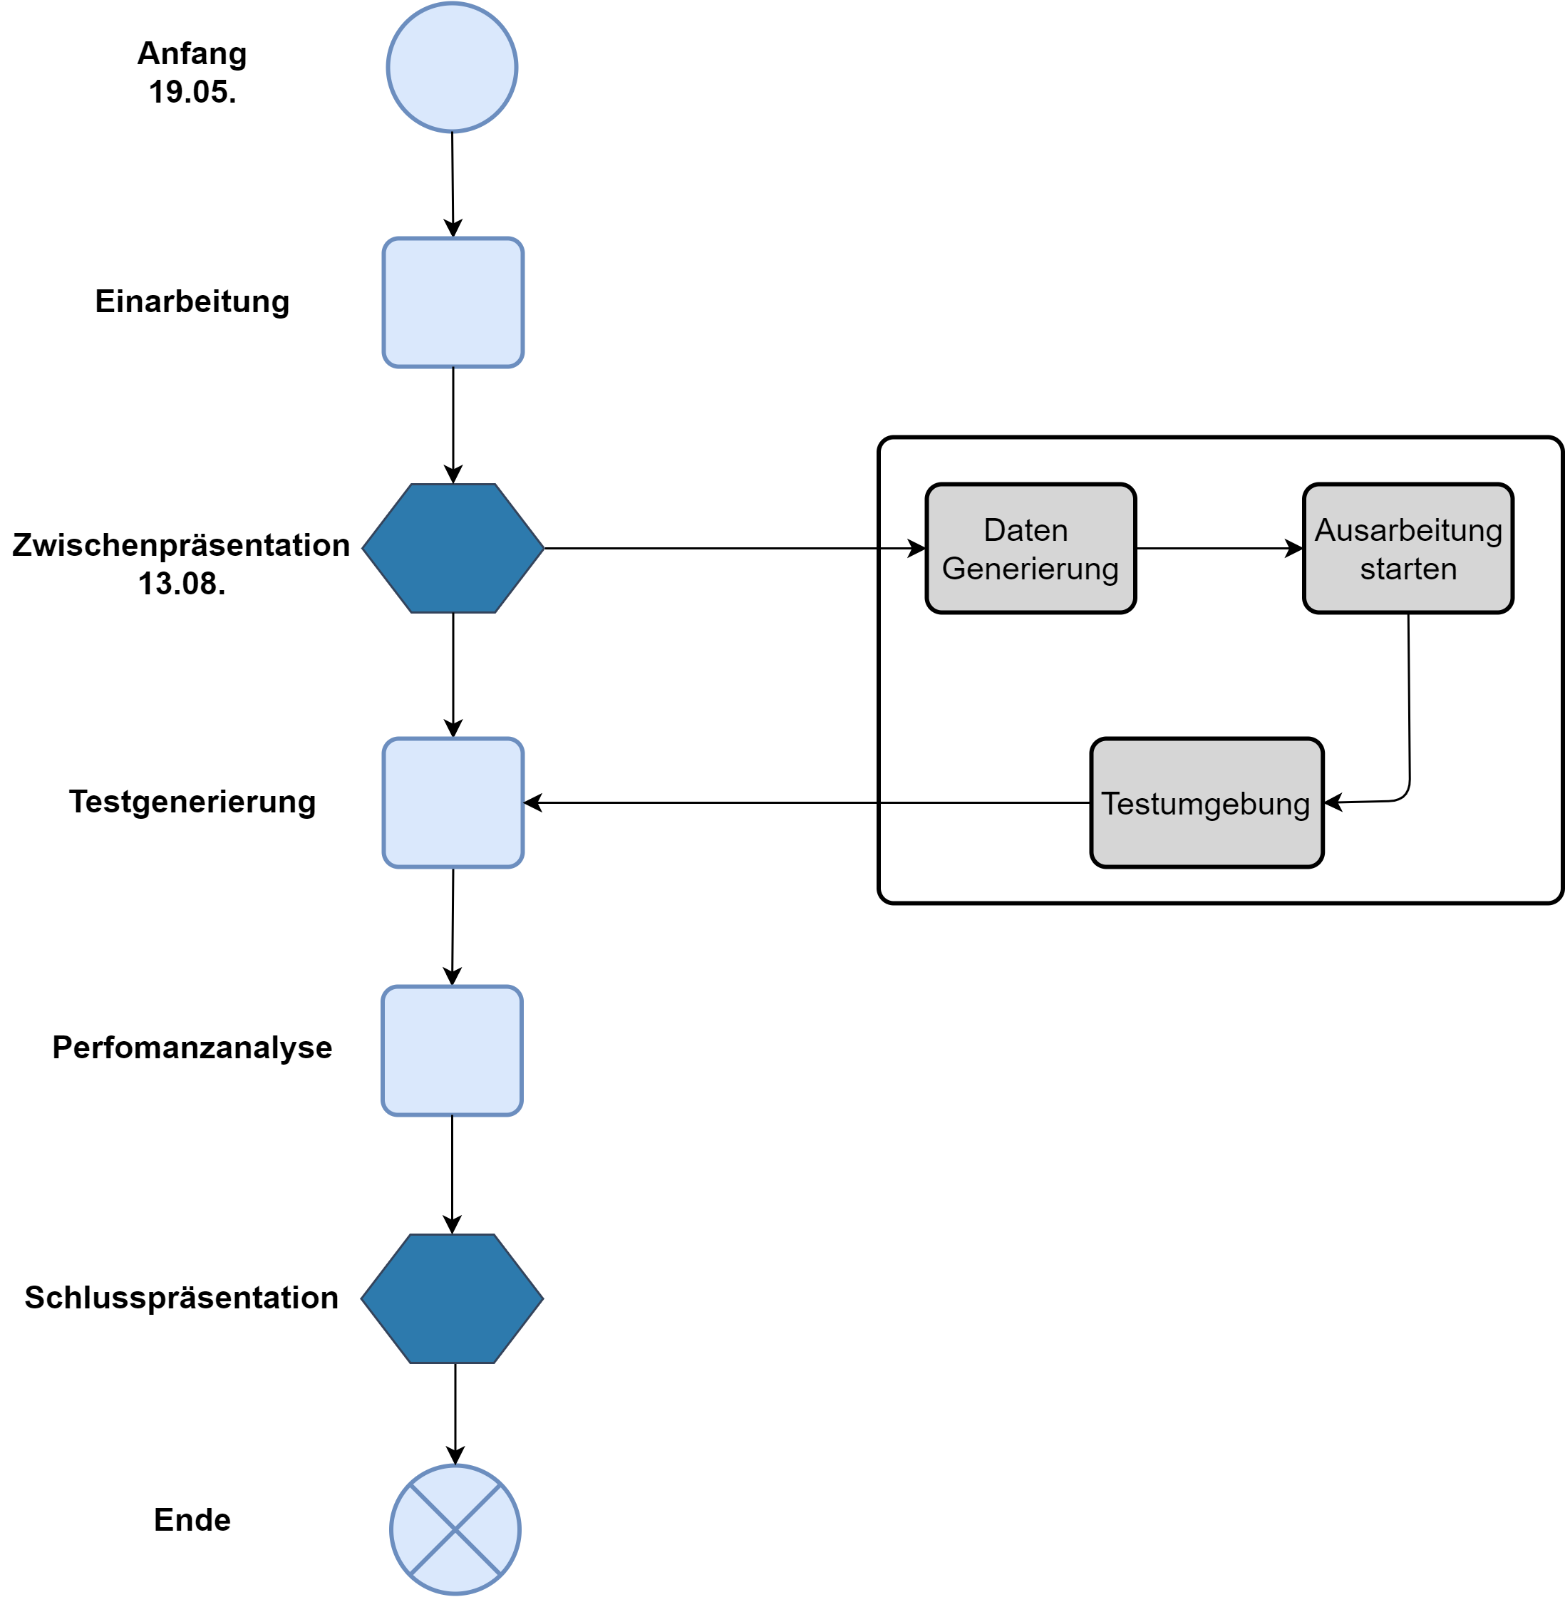
Ausblick
Daten-
generierung

Slide 24
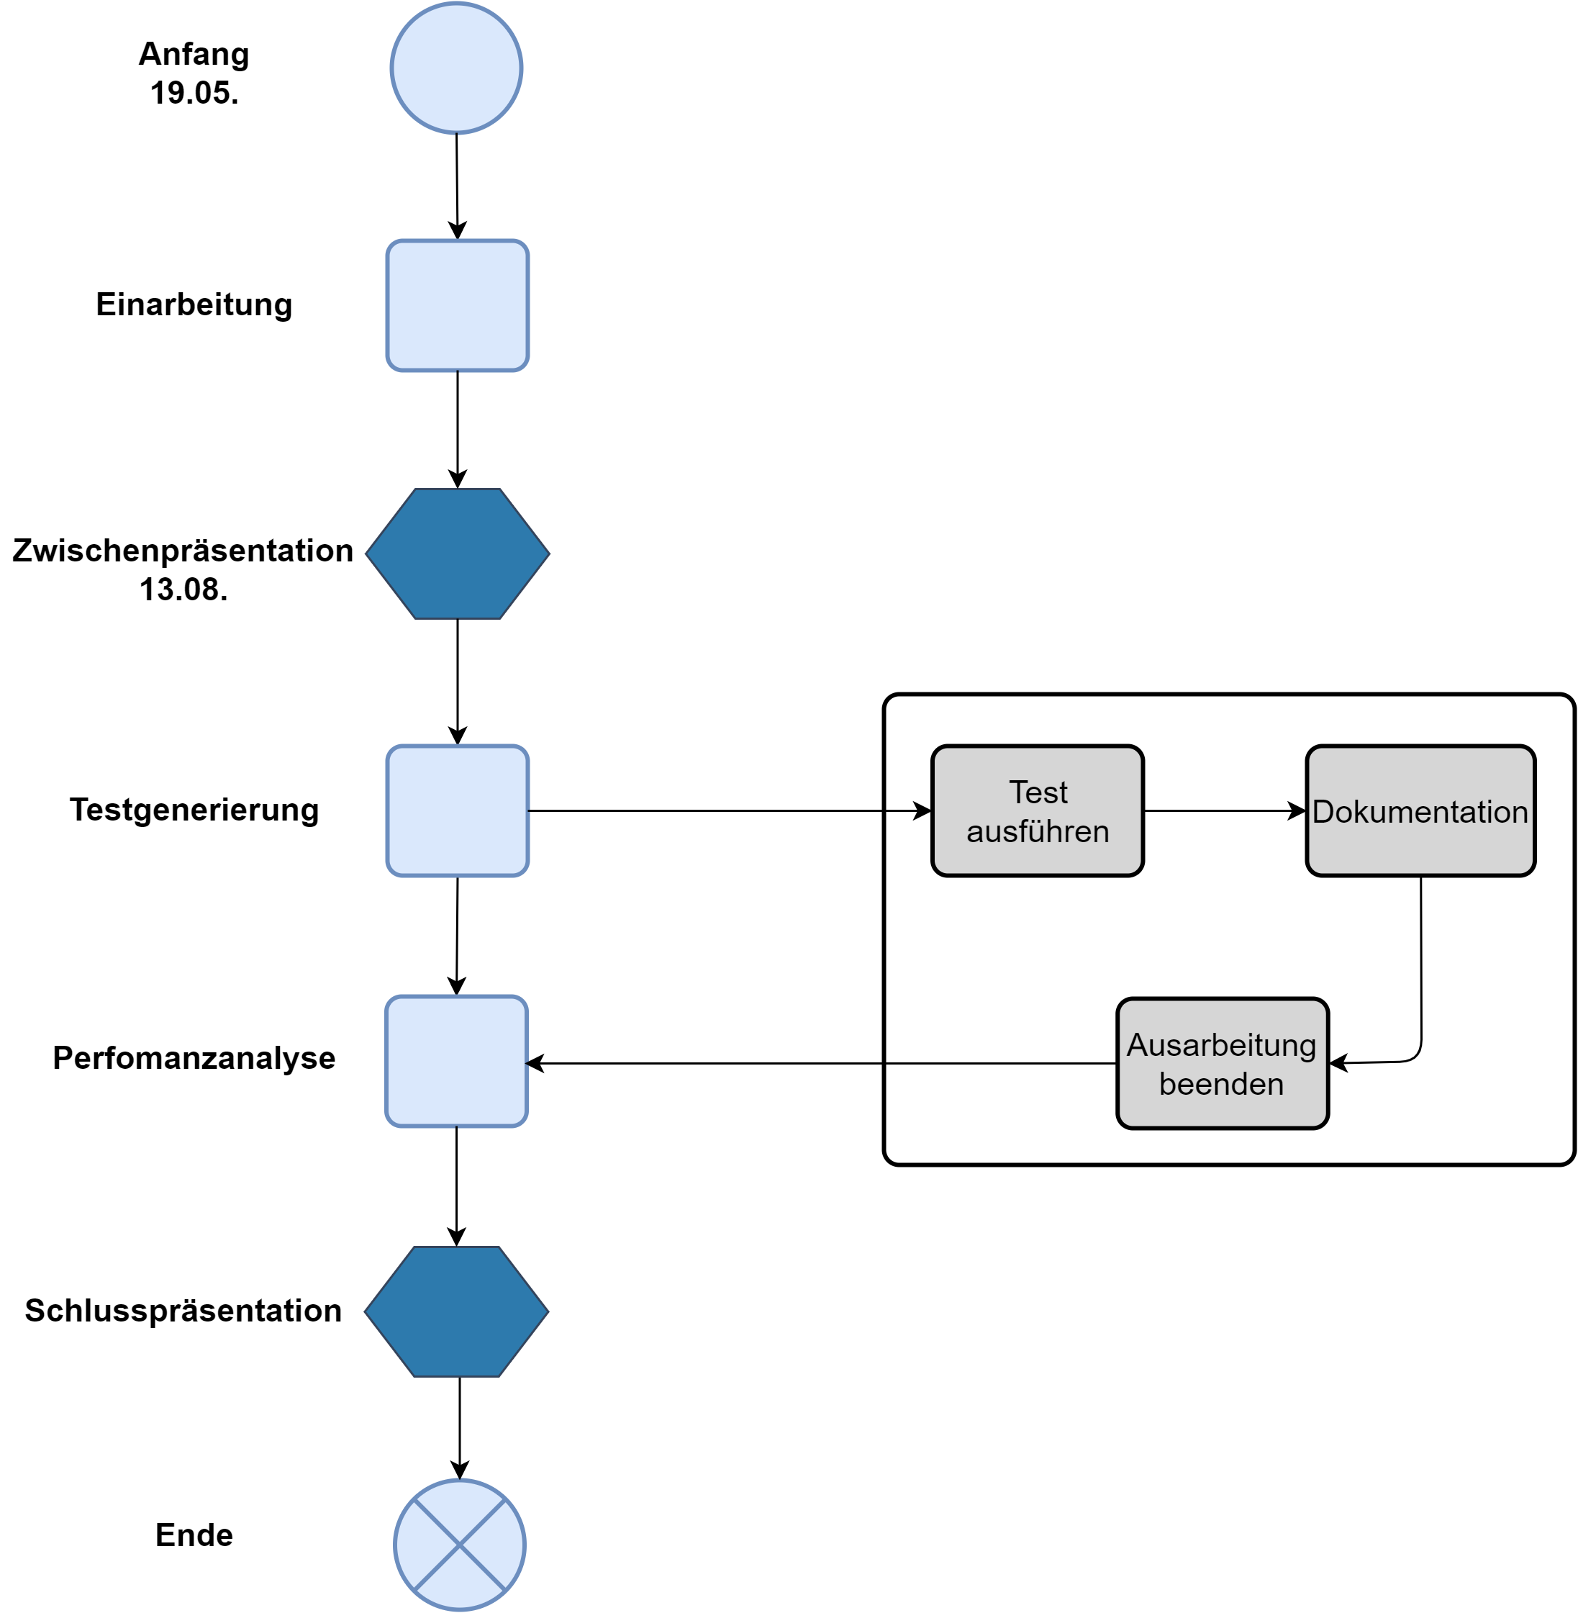
Ausblick

Slide 25
Vielen Dank für Ihre Aufmerksamkeit !

Slide 26
Quellen
Benchmarks:
InfluxDB - influxdata/influxdb-comparisons: Code for comparison write ups of InfluxDB and other solutions (github.com) (letzter Zugriff: 01.08.2021)
RocksDB - Performance Benchmarks · facebook/rocksdb Wiki · GitHub (letzter Zugriff: 01.08.2021)
LMDBJava - GitHub - lmdbjava/benchmarks: Benchmark of open source, embedded, memory-mapped, key-value stores available from Java (JMH) (letzter Zugriff: 01.08.2021)
YSCB - brianfrankcooper/YCSB: Yahoo! Cloud Serving Benchmark (github.com) (letzter Zugriff: 01.08.2021)

Slide 27
Quellen
Verwandte Arbeiten:
Brian F. C., Adam S., Erwin T., Raghu R., Russell S.: Benchmarking cloud serving systems with YCSB - https://dl.acm.org/doi/pdf/10.1145/1807128.1807152 , Juni 2010
Pedro M., Maryam A., Filipe A. S.: A Study over NoSQL Performance - https://www.researchgate.net/publication/332028074_A_Study_over_NoSQL_Performance , April 2019
Yishan L., Sathiamoorthy M.: A performance comparison of SQL and NoSQL databases – https://ieeexplore.ieee.org/document/6625441 , August 2013
Omoruyi O., Kennedy O., Nsikan N., Charles N., Samuel J., Uzairue S.: Performance Benchmarking of Key-Value Store NoSQL Databases – https://www.researchgate.net/publication/330653733_Performance_Benchmarking_of_Key-Value_Store_NoSQL_Databases , Dezember 2018
Veronika A., Jorge B., Pedro F.: Which NoSQL Database? A Performance Overview - https://www.researchgate.net/publication/292025334_Which_NoSQL_Database_A_Performance_Overview , Januar 2014
John K., Ian G., Neil E., Patrick D., Kim P., Chrisjan M.: Performance Evaluation of NoSQL Databases: A Case Study - https://www.researchgate.net/publication/275033854_Performance_Evaluation_of_NoSQL_Databases_A_Case_Study , Februar 2015
Hristo K., Emanuela M.: Performance Study of SQL and NoSQL Solutions for Analytical Loads - https://www.researchgate.net/publication/265964446_Performance_Study_of_SQL_and_NoSQL_Solutions_for_Analytical_Loads , September 2014

